Slide 1


BỘ CÔNG THƯƠNG
TRƯỜNG ĐẠI HỌC CÔNG NGHIỆP THÀNH PHỐ HỒ CHÍ MINH
KHOA CÔNG NGHỆ THÔNG TIN
MÔN : KIẾN TRÚC VÀ THIẾT KẾ PHẦN MỀM
HỆ THỐNG QUẢN LÝ ĐĂNG KÝ MÔN HỌC
TRONG MỘT HỌC KỲ CỦA SINH VIÊN TẠI
TRƯỜNG ĐẠI HỌC CÔNG NGHIỆP TP HCM
Thuyết trình bởi nhóm 28

Slide 2

Các thành viên nhóm
01
ĐẶNG DUY HỒ ĐIỆP
02
TRẦN ANH KHOA
03
NGUYỄN TẤN DŨNG

Slide 3

Kiến trúc và thiết kế
2.1: Giới Thiệu
2.2: Các thành phần chính
2.3: Sơ đồ kiến trúc
2.4: Lược đồ Usecase
2.5: Sơ đồ phân cấp chức năng
2.6: Thiết kế giao diện

Slide 4
Hệ thống đăng ký học phần thường được xây dựng dựa trên kiến trúc client-server, nơi client (người dùng cuối) tương tác với server (máy chủ) để thực hiện các hoạt động như: đăng ký, cập nhật thông tin lớp học phần, và xem thời khóa biểu.
Kiến trúc này giúp tách biệt giữa giao diện người dùng và logic xử lý, giúp hệ thống dễ quản lý và mở rộng.
2.1: Giới thiệu
2.2: Các thành phần chính
+-------------------+ +-------------------+ +---------------------------+
| Client (UI) | <-----> | Application | <-----> | Database Server | (Web/Mobile App) | | Server | MongoDB |
+-------------------+ +-------------------+ +----------------------------

Slide 5
+-------------------------+ +---------------------------+
| Client | | Server |
| (Web/Mobile App) | | (Application Server) |
| | HTTP Requests | |
| +-------------------+ |--------------> | +---------------------+ |
| | User Interface | | | | Web Server | |
| +-------------------+ | | +---------------------+ |
| | | | |
| +-------------------+ | | | Business Logic |
| | HTTP Client | | | +-----------------------+ |
| +-------------------+ | | | API Layer | |
| | | +---------------------+ |
+-------------------------+ +-----------|---------------+
|
|mongoDB|
+---|------------+
| Database |
| Server |
+----------------+
2.3 Sơ đồ kiến trúc

Slide 6
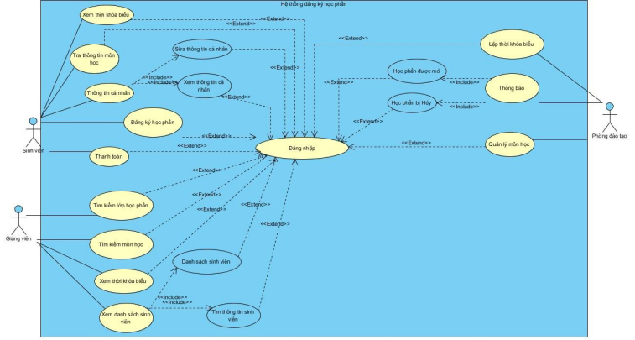
2.4. Lược đồ Usecase

Slide 7
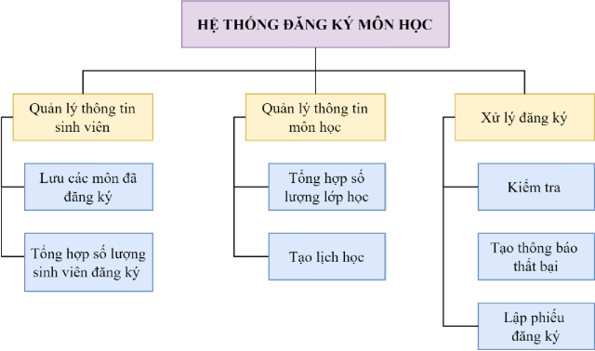
2.5: Sơ đồ phân cấp chức năng
Sơ đồ phân cấp chức năng (BFD)

Slide 8
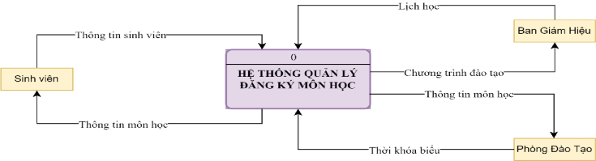
Sơ đồ DFD ngữ cảnh

Slide 9
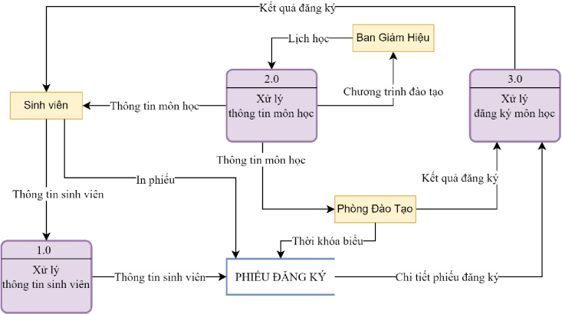
Sơ đồ DFD mức 0

Slide 10
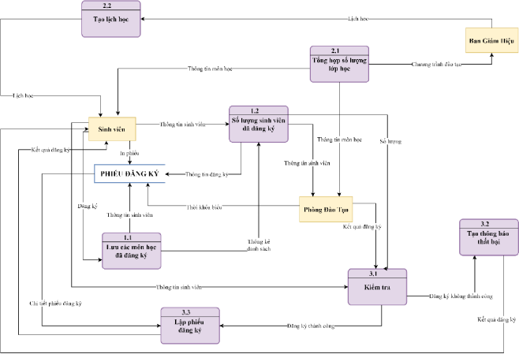
Sơ đồ DFD mức 1

Slide 11
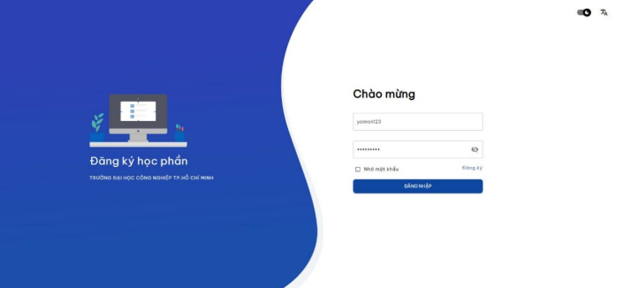
2.6. Thiết kế giao diện
2.6.1.Giao diện đăng nhập

Slide 12
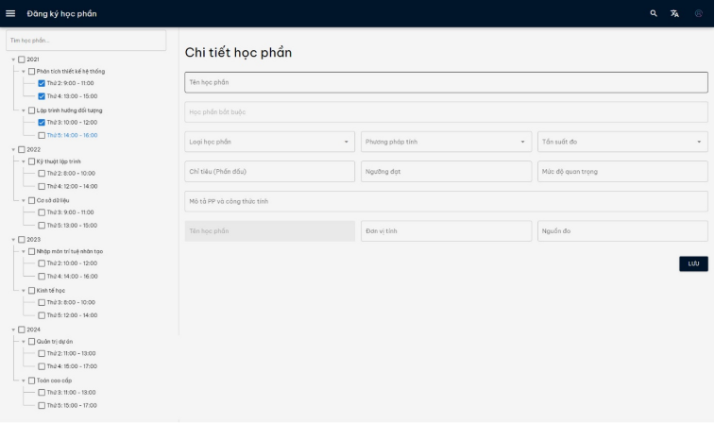
2.6. Thiết kế giao diện
2.6.2.Giao diện đăng kí trang học phần

Slide 13
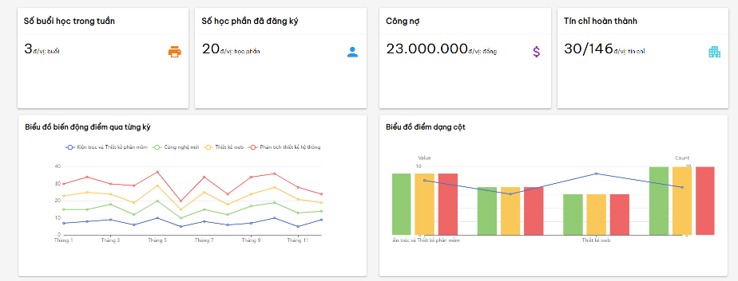
2.6. Thiết kế giao diện
2.6.3.Chức năng xem thống kê

Slide 14
4.Kết thúc
+ Hệ thống hóa kiến thức nền tảng cho đề tài.
+ Tóm tắt các nghiên cứu trước đây về hệ thống quản lý đăng ký môn học.
+ Phân tích và đánh giá hệ thống thông tin quản lý đăng ký môn học hiện hành.
+ Đề xuất giải pháp hoàn thiện hệ thống dựa trên công nghệ thông tin và mạng truyền thông.
+ Hoàn thành các phân tích và thiết kế hệ thống:
Mô tả bài toán
Mô tả hệ thống
Lược đồ Usecase
Quy trình nghiệp vụ
Sơ đồ phân cấp chức năng
Thiết kế giao diện
Kế hoạch triển khai thực nghiệm

Slide 15



Thank's For Watching

